Slide 1
Dự án Thiết kế và phân tích dữ liệu sử dụng SQL và Power BI– K26

Slide 2
Giới thiệu Mentor

Slide 3





Mục tiêu của dự án
Xây dựng một quy trình hoàn chỉnh của việc xử lý, phân tích dữ liệu
Khách hàng có dữ liệu nhưng đang lưu trữ ở file Excel, chúng ta cần xây dựng 01 quy trình hoàn chỉnh để có thể thực hiện việc phân tích, lưu trữ dữ liệu cho khách hàng
Ngôn ngữ & Công cụ: SQL & Power BI
Nhiệm vụ dự án
Quy trình xử lý dữ liệu
Kỹ năng chuẩn hóa dữ liệu
Cơ sở dữ liệu Azure SQL Database

Slide 4

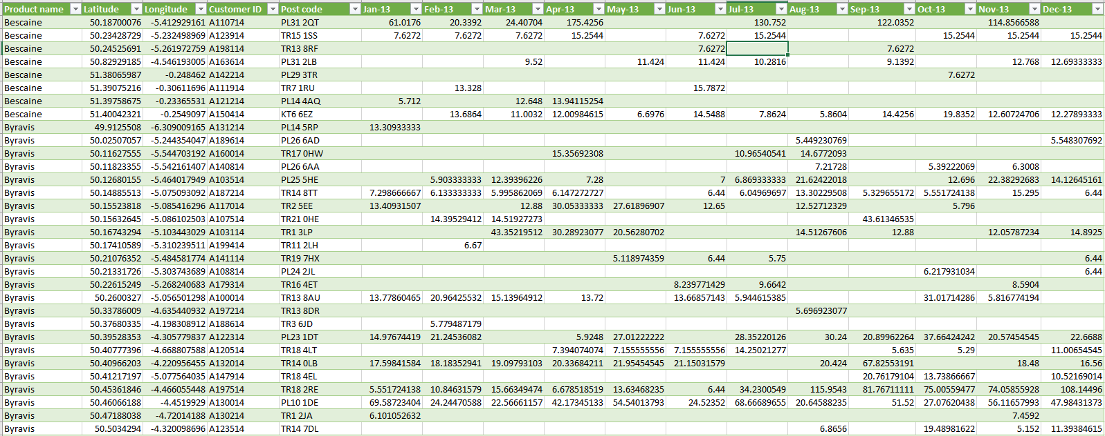

Bước 1: Xây dựng luồng xử lý dữ liệu
Bước 1: Data Transformation
Staging
Dữ liệu 2013_sales.csv

Slide 5
Bước 2: Xây dựng thủ tục
Staging
Dữ liệu 2013_sales.csv
Thủ tục xử lý khi nhập thêm các file dữ liệu mới vào Staging
Thủ tục phân tích dữ liệu
Dữ liệu 2014_sales.csv

Slide 6
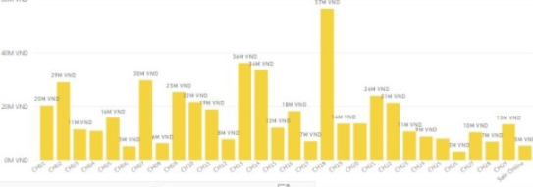
Bước 3: Trực quan hóa dữ liệu
Bước 2: Xây dựng thủ tục
Staging
Dữ liệu 2013_sales.csv
Sử dụng Power BI
Dữ liệu 2014_sales.csv

Slide 7
Bước 4: Hoàn thiện chương trình
Bước 2: Xây dựng thủ tục
Staging
Dữ liệu 2013_sales.csv
Sử dụng Power BI
Xây dựng thủ tục xử lý ngoại lệ
Xuất bản các báo cáo Power BI

Slide 8
Các giai đoạn của dự án
100%
Giai đoạn 4: T0 + 14
Xây dựng thủ tục hoàn chỉnh, xử lý các ngoại lệ khi đưa dữ liệu mới
Thực hiện xuất bản các báo cáo Power BI
Giai đoạn 3: T0 + 10
Trực quan hóa sử dụng Power BI
75%
Giai đoạn 2: T0 +6
Xây dựng thủ tục phân tích dữ liệu (SQL & T-SQL)
Xây dựng thủ tục để tự động hóa công việc ở bước 1
50%
Giai đoan 1: T0 + 3
Thực hiện tạo bảng Staging trong Database
Thực hiện chuyển dữ liệu từ Excel vào bảng Staging
Thực hiện chuyển đổi dữ liệu
25%

Slide 9


